Slide 1

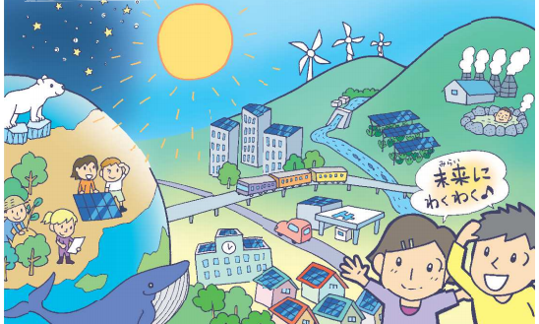
COOL CHOICE
地球温暖化防止 学習プログラム
スライド集
2 【子ども向け】再生可能エネルギーについて知ろう
Notes:
【本スライドについて】
・子どもを対象とした内容です。
・再生可能エネルギーとは何か、また、家で使うことができる再生可能エネルギーについて学びます。
・様々なイベントやプログラムの導入に使っていただくことを想定しています。
・順番を入れ替えたり、スライドを追加する等は、各自の責任において行ってください。なお、編集の際には出典の明記をお願い致します。
・内容について（間違いがあった等）は、京都府温暖化防止センターまでご連絡ください。
【作成】（2018年2月）
京都府地球温暖化防止活動推進センター
（特定非営利活動法人 京都地球温暖化防止府民会議）
〒604-8417 京都市中京区西ノ京内畑町41番3
TEL 075-803-1128
FAX 075-803-1130
Mail center@kcfca.or.jp

Slide 2
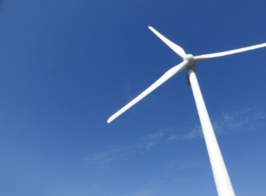
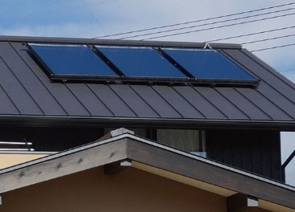
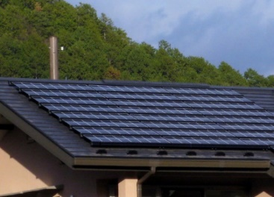
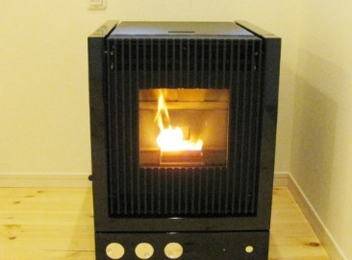
【クイズ】再生可能エネルギーって何？
さいせいかのう
なに
さいせいかのう
しぜん
再生可能エネルギー（自然エネルギー）のことを、
私は、
し
■1 よく知っている！
し
■2 知らない！
き
■3 聞いたことはある！
Notes:
【声かけの例】
「今日は、わたしたちの暮らしとエネルギーについて、皆さんとクイズをしながら学びたいと思います。皆さんは『再生可能エネルギー』を知っていますか？ 『1 よく知っている』『2 知らない』『3 聞いたことはある』のどれかで答えてください。」
【参考】
・最初にスタッフの自己紹介や、当日の流れを説明した後、参加しやすい雰囲気づくりのため、クイズを行うと効果的です。
・クイズに答える方法は「手を上げてもらう」「あらかじめ赤、青、黄の紙を配っておき、答えと思う色を上げてもらう」等があります。
・挙手後、「よく知っている」と答えた参加者を当てて、説明してもらうと、参加度が高まります。正解した参加者には皆で拍手を送りましょう。間違っていたら「おしい！でも頑張って説明してくれました」等、前向きな声かけをしましょう。

Slide 3



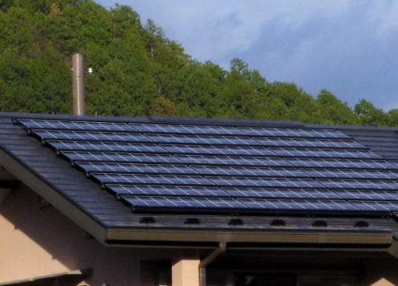
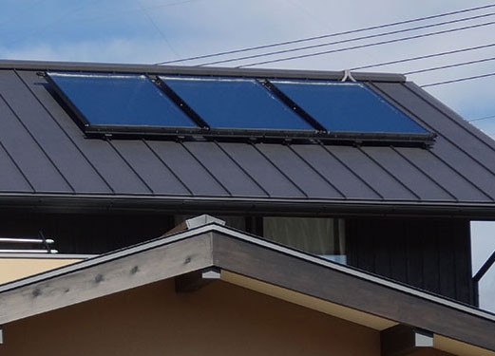


再生可能エネルギー（自然エネルギー）とは
さいせいかのう
しぜん
たいよう
かぜ
みず
き
つく
かえ
つか
太陽・風・水・木などから作る、くり返し使えるエネルギー
風力発電
太陽光発電
太陽熱利用
バイオマス利用
Notes:
【声かけの例】
「太陽、風、水、森・・・地球上には自然の恵みがたくさんあります。こうした自然を利用し、繰り返しつくることができるエネルギーを『再生可能エネルギー』と呼びます。『自然エネルギー』と呼ぶこともあります。これらは、発電などのときに温暖化の原因となる二酸化炭素を出しません。」
「太陽光発電システムは、太陽の光を電気に変えることができます。」
「太陽熱利用システムは、太陽のエネルギーでお湯を作ったり暖房したりできます。」
「風力発電は、風の力を電気に変えることができます。」
「植物からつくられるエネルギーを、バイオマスエネルギーと呼びます。例えば、木を燃やして部屋を暖める薪ストーブなどは、バイオマスエネルギーを利用しています。」

Slide 4

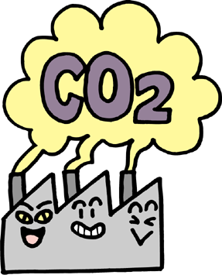

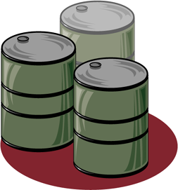

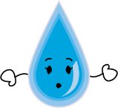
再生可能エネルギーと化石燃料
さいせいかのう
かせきねんりょう
さいせいかのう
かせきねんりょう
再生可能エネルギー
化石燃料
太陽、風、水、成長する木などから何度でも利用することができて、
二酸化炭素を増やさない。
石炭や石油などは、
燃やすと二酸化炭素が出て、
一度しか利用できない。
あらゆる地域で使うことができる。
ごく一部の地域でしか採れない。
Notes:
【声かけの例】
「石油やガス、石炭などの化石燃料は、使うと温暖化の原因となる二酸化炭素を出します。また、地中深くに埋まっていて、限りがあるエネルギー資源です。それに、地球上のごく一部の地域でしか採ることができません。」
「一方で、再生可能エネルギーは、くり返し使うことができ、二酸化炭素を増やさないエネルギー源です。また、地球上の多くの地域で利用することができます。設備さえあれば、あなたの家で使うこともできます。」
【参考】
太陽光や水力、風力だけでなく、木も再生可能なエネルギー源です。木は、光合成によって空気中の二酸化炭素を取り込み成長します。そのため、木を燃やした時に出る二酸化炭素は、もともと木が吸収したものです（＝カーボン・ニュートラル）。木を使うことで、その分の化石燃料を使わないですむことになります。さらに森の中で木が多すぎる所を適切に切ると、日光が十分に入るようになり、森が元気になり、土砂崩れなどの災害を防ぐこともできます。

Slide 5
家で使われている再生可能エネルギー
いえ
つか
さいせいかのう
いえ
かつやく
さい
家で活躍する再エネ
たいようねつりよう
たいようこうはつでん
まき
太陽熱利用
太陽光発電
薪・ペレットストーブ
Notes:
【声かけの例】
「再生可能エネルギーは、毎日の暮らしの中で使うことができます。ここでは、家で実際に使われている“再エネ”について見てみましょう。」
「一つは、太陽の光から電気を作る太陽光発電システムです。作った電気はその家で使うこともできます。もう一つは、太陽のエネルギーでお湯などをつくる太陽熱温水器です。作ったお湯をお風呂で使うこともできます。また、木を使った薪ストーブやペレットストーブも家で使われている再エネです。冬の暖房として使うことができます。」
【参考】
・ペレットストーブは、木を細かく砕いて圧縮した木質ペレットを燃料にするストーブです。

Slide 6
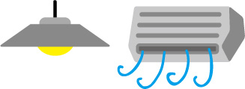

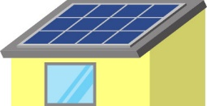
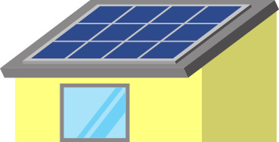
【クイズ】太陽光発電でつくれる電力の量
たいようこうはつでん
でんりょく
りょう
いえ
たいようこうはつでん
つく
でんりょく
りょう
家の太陽光発電システムで作れる電力の量は、
普通の家庭が１年間に使う電力量のどれぐらい？
ふつう
かてい
ねんかん
つか
でんりょくりょう
■1 30％ぐらい
＜
■2 60％ぐらい
＜
いじょう
＞
■3 100％以上
＝
Notes:
【声かけの例】
「それでは、家（＝住宅）ではどんなふうに再生可能エネルギーが使われているのか、ということに関係するクイズをしてみましょう。」
「住宅に付けられた太陽光発電システムで作れる電気の量は、普通の家庭が1年間に使う電力量のどれぐらいでしょう？ 『1 30％ぐらい』『2 60％ぐらい』『3 100％以上 つまり作る電力の方が多い』のどれかで答えてください。」

Slide 7
【こたえ】太陽光発電でつくれる電力の量
たいようこうはつでん
でんりょく
りょう
いえ
たいようこうはつでん
つく
でんりょく
りょう
家の太陽光発電システムで作れる電力の量は、
普通の家庭が１年間に使う電力量のどれぐらい？
ふつう
かてい
ねんかん
つか
でんりょくりょう
いじょう
＞
■3 100％以上
＝
Notes:
【声かけの例】
「答えは『3 100％以上』です。パネルの枚数によりますが、平均で見ると、使う分より多く発電しています。つまり、こうした家では、使う電気よりも作る電気の方が多いのです。」
【参考】
2017年現在、新たに設置される住宅用太陽光発電システムの平均的な規模は約5kWhです。発電する量は、設置の角度や日射時間などの条件によって異なりますが、京都府下では1kWのパネルでおよそ年間1,000kWhです（5kW設置で年約5,000kWh）。家庭１世帯あたりの平均使用電力量は、年間4,432kWh（省エネ性能カタログ2017年冬版より）のため、使用量の約112％発電できることになります。

Slide 8
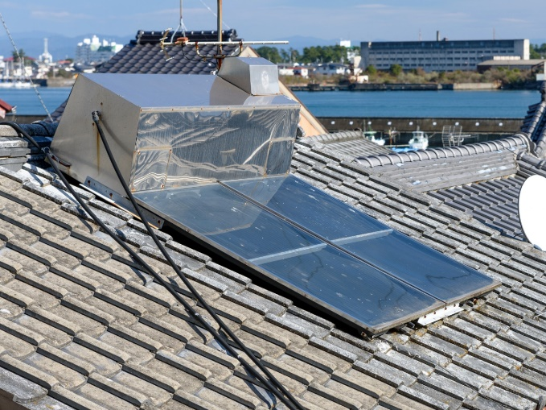
【クイズ】太陽熱温水器 冬の湯温は？
たいようねつおんすいき
ふゆ
ゆおん
たいようねつおんすいき
ふゆ
よ
は
ひ
太陽熱温水器は、冬の良く晴れた日に
何℃くらいのお湯をつくれる？
なんど
ゆ
■1 20℃
■2 40℃
■3 60℃
Notes:
【声かけの例】
「次のクイズです。太陽熱温水器は、水を太陽のエネルギーで暖めるものです。冬の良く晴れた日に、何℃くらいのお湯を作ることができるでしょうか？『1 20℃ぐらい（夏の学校の屋外プールと同じ）』『2 40℃くらい（お風呂と同じ）』『60℃くらい（かなり熱い）』のどれかで答えてください。」
【参考】
写真の左側は「自然循環型」の太陽熱温水器です。お湯を直接あたためる方式で、お湯をためるタンクも屋根の上にあります。写真の右側は、「ソーラーシステム」と呼ばれるタイプで、屋根上の集熱板ではオイルのような液体を温め、これをポンプで循環させて地上に設置したタンクの中のお湯を温めます。

Slide 9
【こたえ】太陽熱温水器 冬の湯温は？
たいようねつおんすいき
ふゆ
ゆおん
たいようねつおんすいき
ふゆ
よ
は
ひ
太陽熱温水器は、冬の良く晴れた日に
何℃くらいのお湯をつくれる？
なんど
ゆ
■2 40℃
Notes:
【声かけの例】
「答えは、『2 40℃くらい（お風呂と同じ）』です。冬は太陽の光が弱めですが、晴れた日ならお風呂で使うお湯にすることができます。」
「曇りの日などは、太陽熱温水器では十分にお湯の温度を上げられないことがありますが、水道水の温度よりは温まっています。お風呂や台所でお湯を使うとき、それをガス給湯器で沸かして足りない分の温度を上げますので、水道水から温めるよりは断然省エネになります。」

Slide 10
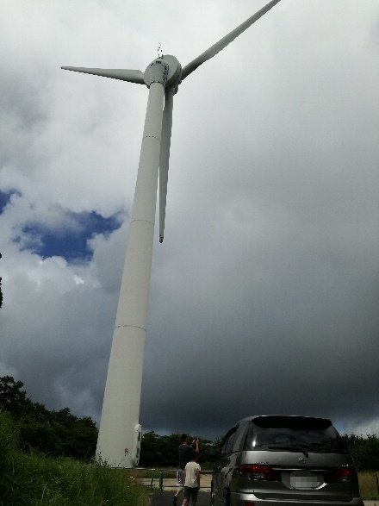
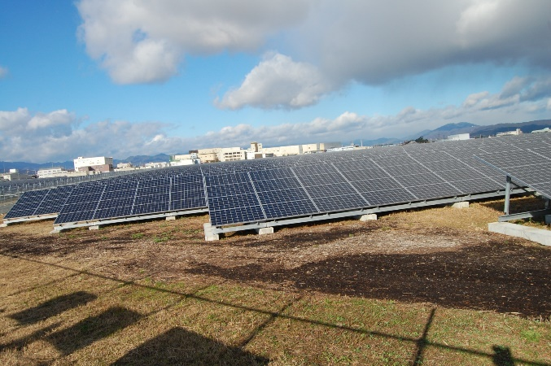
京都の再生可能エネルギー発電所
きょうと
さいせいかのう
はつでんしょ
きょうとし
たいようこうはつでんしょ
↑ 京都市の太陽光発電所
いねちょう
ふうりょくはつでんしょ
← 伊根町の風力発電所
Notes:
【声かけの例】
「家の他にも、再生可能エネルギーをたくさん作る場所（発電所）があります。京都府ではどこにあるか知っていますか？」
「左側は、京都府北部 丹後半島にある伊根町の風力発電所です。3基の風車があり、風の力で大きな羽根（ブレード）が回り、その力で電気をつくっています。」
「右側は、京都市にある太陽光発電所です。たくさんのパネルをつなげ、まとめて電気をつくっています。一般家庭約1,000世帯分の消費電力量と同じくらい発電することができます。」
「その他に、大野ダムなどの水力発電所もあります。日本各地に再生可能エネルギーの発電所が増えていってます。」
【参考】
・伊根町の風力発電機の羽根（ブレード）の一辺は25ｍ。
・伊根町の風力発電所 年間発電電力量 2,277MWh（2016年実績）
・京都市水垂埋立処分地大規模太陽光発電所 年間発電電力量約4,200MWh

Slide 11
【まとめクイズ】これからの取組
とりくみ
ちきゅうおんだんか
たい
わたし
と
く
地球温暖化に対して、私たちはこれからどう取り組む？
むだ
でんき
つか
■1 無駄な電気やガスを使わない
しょう
省エネをする
にさんかたんそ
だ
■2 二酸化炭素を出さない
さいせいかのう
えら
再生可能エネルギーを選ぶ
りょうほう
■3 1と2の両方をする
Notes:
【声かけの例】
「では、最後にみなさんに聞いてみたいと思います。地球温暖化に対して、私たちはこれからどう取り組んでいったらいいでしょうか？ 良いと思うものに手を挙げてください。これは何回手を挙げてもかまいません。『１ 無駄な電気やガスを使わない省エネをやったらいいと思う人！』 『２ 二酸化炭素を出さないでずっと使える再生可能エネルギーを選んだらいいと思う人！』 『3 １の省エネと２の再エネの両方をやったらいいと思う人！』。」

Slide 12
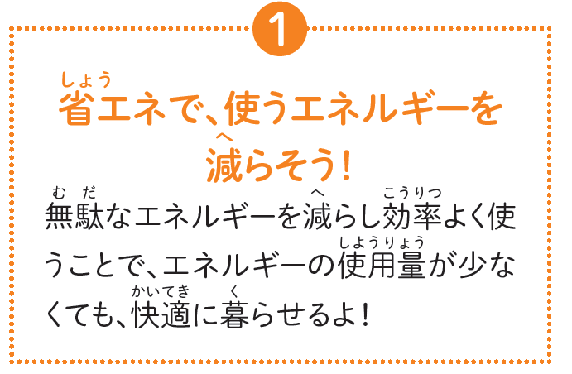
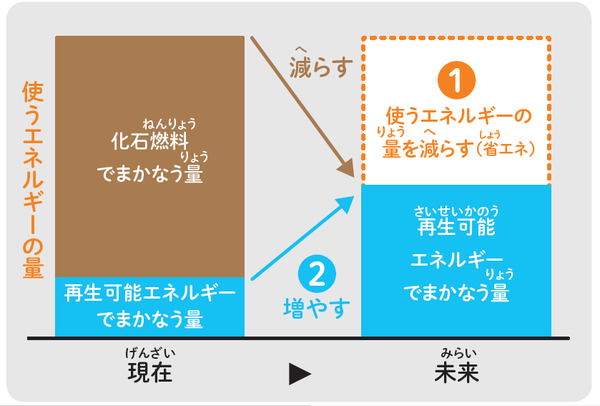
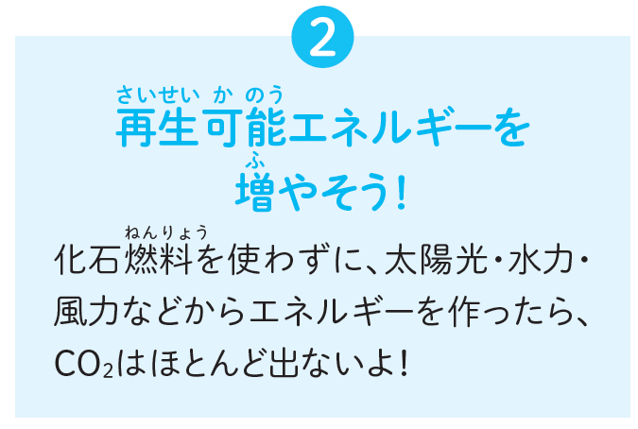
省エネと再エネで温暖化をとめよう！
しょう
さい
おんだんか
にさんかたんそ
で
りょう
じっしつ
二酸化炭素の出る量＝実質ゼロ
Notes:
【声かけの例】
「そうですね、省エネと再エネの両方に取り組むと、地球温暖化の原因となる二酸化炭素などが出る量をぐーんと減らして、実質ゼロに近づけることができます。つまり、温暖化をとめることができます。」

Slide 13
再生可能エネルギーで未来を描こう
さいせいかのう
みらい
えが
Notes:
【声かけの例】
「地球温暖化防止は、電気を使わない昔の生活に戻るのではありません。省エネで無駄なエネルギーを減らして、必要なエネルギーは再生可能エネルギーでまかなうことで、豊かで快適な生活をすることができます。そのためにも、今よりももっと再生可能エネルギーが増えていくようにしていきたいですね。」
※イラスト：京都府地球温暖化防止活動推進センター

Slide 14
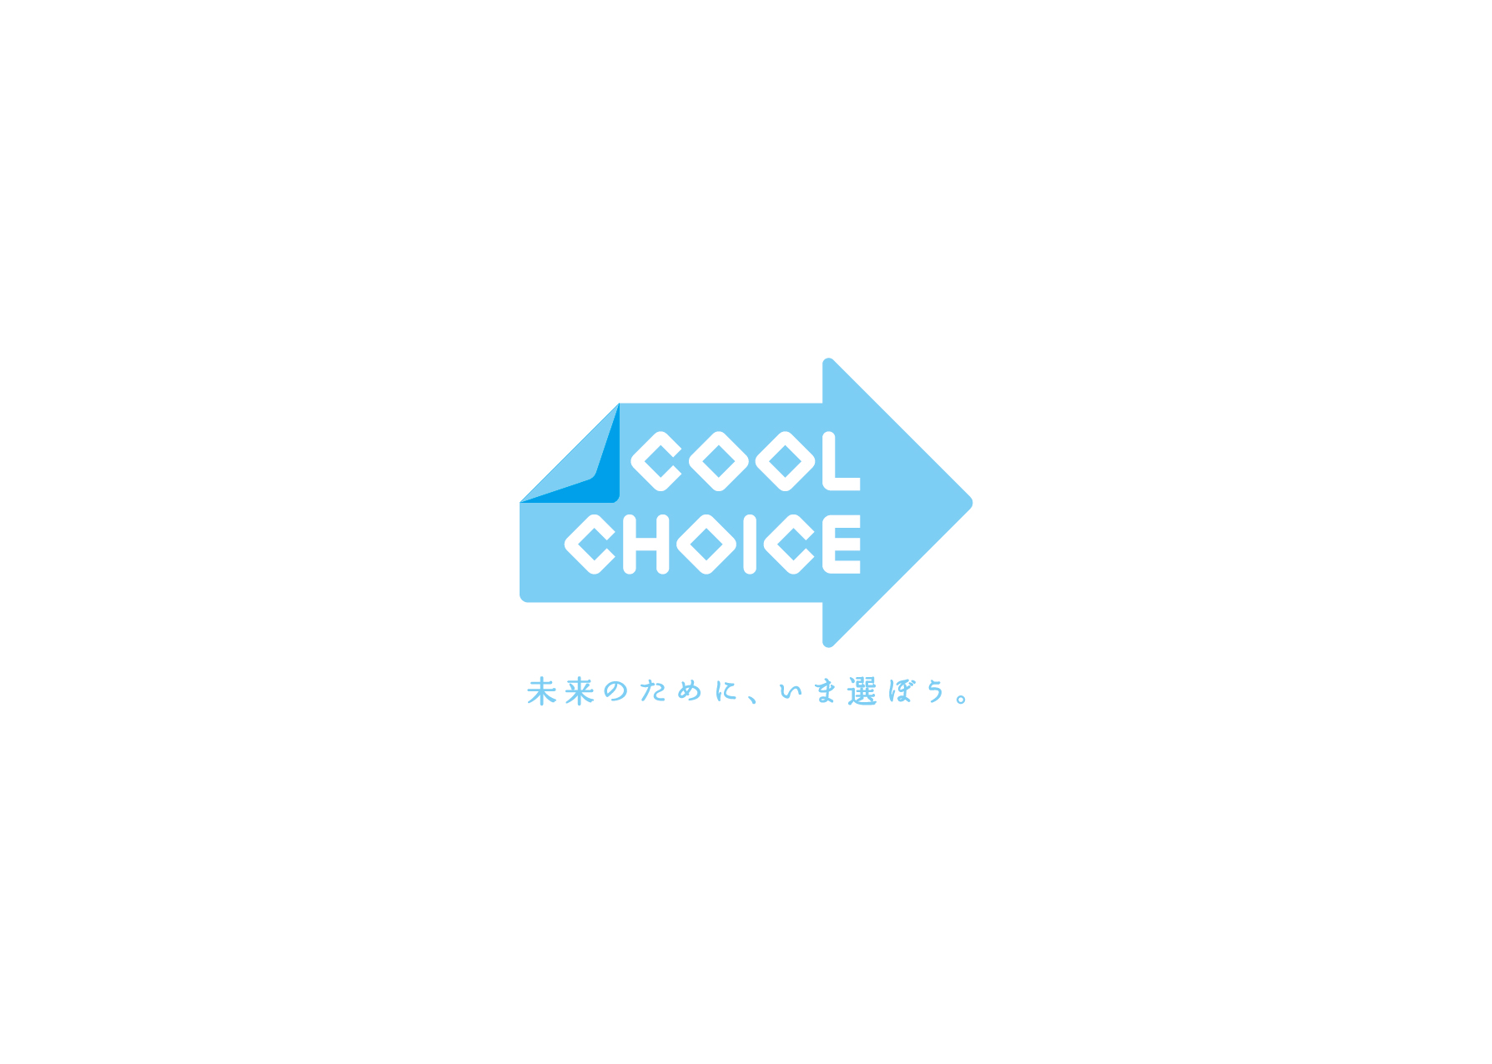
Notes:
『COOL CHOICE 地球温暖化防止 学習プログラム スライド集』
２【子ども向け】再生可能エネルギーについて知ろう
【作成】2018年2月
京都府地球温暖化防止活動推進センター
（特定非営利活動法人 京都地球温暖化防止府民会議）
※このプログラムは、環境省平成29年度二酸化炭素排出抑制対策事業費等補助金（地域における地球温暖化防止活動促進事業）の一環で作成しました。

